Slide 1

Erken Yaşta ve Zorla Evlilikler

Slide 2

Çocuk Nedir?
Birleşmiş Milletler Çocuk Haklarına Dair Sözleşme gibi uluslararası sözleşmelere ve ulusal mevzuatımızda yer alan Çocuk Koruma Kanununa göre;
“18 yaşından küçük her birey çocuktur.”

Slide 3
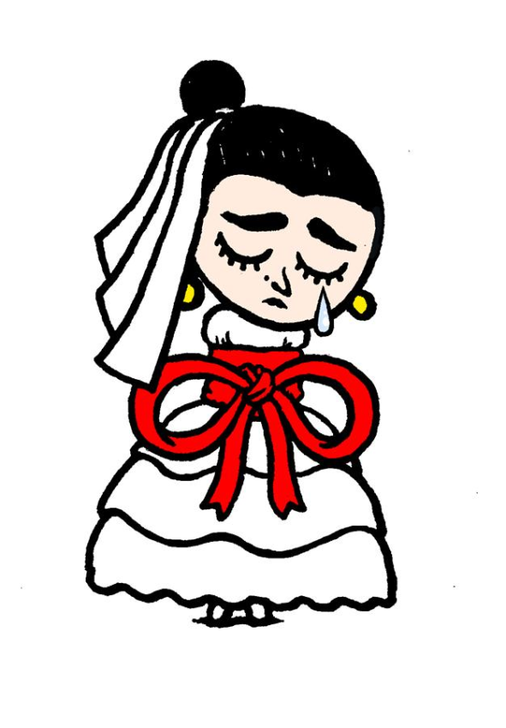
Erken Yaşta Evlilik Nedir?
Dünyanın birçok bölgesinde kadınların ve kız çocuklarının karşı karşıya kaldığı temel insan hakları ihlallerinden biri erken yaşta ve zorla evliliklerdir.
Erken yaşta evlilik; taraflardan en az biri 18 yaşından küçük iki kişinin, resmî, dinî ya da geleneksel bir evlilik sözleşmesiyle birleşmesi anlamına gelmektedir.
Literatürde «erken evlilik» ya da «çocuk evliliği» olarak da kullanılmaktadır.

Slide 4
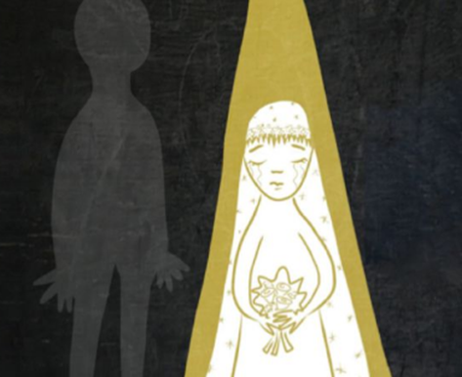
Zorla Evlilik Nedir?
Zorla evlilik, taraflardan en az birinin evlilik birliğinin gerçekleşmesine ilişkin rızasının, tam ve özgür iradesinin olmadığı; baskı, tehdit ve şiddet ile gerçekleşen evliliklerdir.
«Gelin kaçırma», «berdel», «beşik kertmesi», «kan bedeli evliliği», «kayın/baldız evliliği» zorla evlilik kapsamda değerlendirilebilir.

Slide 5


Uluslararası Hukuk Ne Diyor?
İnsan Hakları Evrensel Beyannamesi’ne göre evlenme sözleşmesi ancak evlenenlerin özgür ve tam iradesi ile yapılır.
Kadınlara Karşı Her Türlü Ayrımcılığın Önlenmesi Sözleşmesi (CEDAW)’ne göre çocukların evlenmesi yasal sayılmayacak, asgari evlilik yaşı belirlenecek ve evlilikler kayıt altında tutulacaktır.

Slide 6
Uluslararası Hukuk Ne Diyor?
Çocuk Hakları Sözleşmesi’ne göre 18 yaşından küçük herkes çocuktur ve taraf devletler çocuğu her türlü sömürüye karşı korumakla yükümlüdür.
İstanbul Sözleşmesi ile taraf devletlere çocuğu evliliğe zorlamanın suç sayılmasını sağlamak için yasal tedbirleri alma yükümlülüğü getirilmiştir.

Slide 7
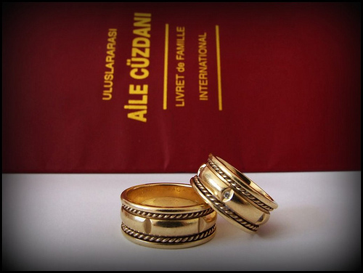
Kimler Evlenebilir?
Türk Medeni Kanunu ve İlgili Mevzuata göre;
18 yaşını dolduran kadın ve erkek başka bir kimsenin rızası veya iznine bağlı olmaksızın evlenebilirler.
On yedi yaşını tamamlayan erkek ve kadın anne ve babasının ya da yasal vasisinin izni ile evlenebilir.
On altı yaşını dolduran kadın ve erkek olağan üstü durumlarda hakimin izni ile evlenebilir.

Slide 8

Türk Medeni Kanununda Erken Yaşta ve Zorla Evlilikler
Türk Medeni Kanununa göre zorla evlenme iptale tabiidir:
Madde 149/1 «Evlenmeyi hiç istemediği veya evlendiği kişiyle evlenmeyi düşünmediği hâlde yanılarak bu evlenmeye razı olmuşsa» eşlerden biri evlenmenin iptalini dava edebilir.
Madde 151 «Kendisinin veya yakınlarından birinin hayatı, sağlığı veya namus ve onuruna yönelik pek yakın ve ağır bir tehlike ile korkutularak evlenmeye razı edilmiş eş, evlenmenin iptalini dava edebilir.»

Slide 9
Türk Ceza Kanununda Erken Yaşta ve Zorla Evlilikler
Madde 103: Çocuğun cinsel istismarı
(1) Çocuğu cinsel yönden istismar eden kişi, sekiz yıldan on beş yıla kadar hapis cezası ile cezalandırılır. Mağdurun on iki yaşını tamamlamamış olması hâlinde verilecek ceza, istismar durumunda on yıldan az olamaz.
(2) Cinsel istismarın vücuda organ veya sair bir cisim sokulması suretiyle gerçekleştirilmesi durumunda, on altı yıldan aşağı olmamak üzere hapis cezasına hükmolunur. Mağdurun on iki yaşını tamamlamamış olması hâlinde verilecek ceza on sekiz yıldan az olamaz.

Slide 10
Türk Ceza Kanununda Erken Yaşta ve Zorla Evlilikler
Madde 104: Reşit olmayanla cinsel ilişki
Cebir, tehdit ve hile olmaksızın, onbeş yaşını bitirmiş olan çocukla cinsel ilişkide bulunan kişi, şikayet üzerine, iki yıldan beş yıla kadar hapis cezası ile cezalandırılır.

Slide 11

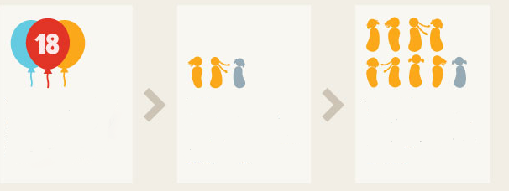
Dünyada Erken Yaşta Evlilikler
15 milyon kız
her yıl on sekiz yaşından önce evleniyor
3 kızdan biri 18 yaş ve öncesinde evleniyor
9 kızdan biri
15 yaş ve öncesinde evleniyor

Slide 12
Erken Yaşta Evliliklerin En Sık Görüldüğü 10 Ülke
ÜLKE | 18 YAŞINDAN ÖNCE EVLENEN KIZ ÇOCUKLARININ YÜZDESİ
Nijer | 76
Orta Afrika Cumhuriyeti | 68
Çad | 68
Mali | 55
Bangladeş | 52
Burkina Faso | 52
Gine | 52
Güney Sudan | 52
Mozambik | 48
Hindistan | 47
Malavi | 46
Kaynak: Nüfus ve Sağlık Araştırmaları ,
Çoklu Göstergeli Küme Araştırmaları 2008-2014

Slide 13

Türkiye’de Erken Yaşta Evlilikler
Tabloda Türkiye İstatistik Kurumu (TÜİK)’nun verilerine göre 2002-2015 yılları arasında 16 ve 17 yaşında evlenen çocukların sayısı görülmektedir. Listeye göre erken evliliklerin yıllar itibariyle düşmekte olduğu görülmektedir.
 | Toplam evlenme sayısı |  | Evlenen çocuk sayısı |  | Evlenen çocukların toplam içindeki oranı
Yıl | Erkek | Kadın | Erkek | Kız | Erkek | Kız
2002 | 510 155 | 510 155 | 2 592 | 37 263 | 0,5 | 7,3
2003 | 565 468 | 565 468 | 2 236 | 45 981 | 0,4 | 8,1
2004 | 615 357 | 615 357 | 2 168 | 49 280 | 0,4 | 8,0
2005 | 641 241 | 641 241 | 2 270 | 51 944 | 0,4 | 8,1
2006 | 636 121 | 636 121 | 2 315 | 50 366 | 0,4 | 7,9
2007 | 638 311 | 638 311 | 2 279 | 50 723 | 0,4 | 7,9
2008 | 641 973 | 641 973 | 2 214 | 49 703 | 0,3 | 7,7
2009 | 591 742 | 591 742 | 2 072 | 47 859 | 0,4 | 8,1
2010 | 582 715 | 582 715 | 2 000 | 45 738 | 0,3 | 7,8
2011 | 592 775 | 592 775 | 1 860 | 42 700 | 0,3 | 7,2
2012 | 603 751 | 603 751 | 1 903 | 40 428 | 0,3 | 6,7
2013 | 600 138 | 600 138 | 1 866 | 37 481 | 0,3 | 6,2
2014 | 599 704 | 599 704 | 1 670 | 34 629 | 0,3 | 5,8
2015 | 602 982 | 602 982 | 1 483 | 31 337 | 0,2 | 5,2

Slide 14

Türkiye’de Erken Yaşta Evlilikler
Dünyada erken yaşta evliliklerin yaygınlığına ilişkin veriler, tüm ülkelerde ortak bir soru formu ile gerçekleştirilen Nüfus ve Sağlık Araştırmalarından elde edilmektedir. Ortak soru formu kullanılması verilerin karşılaştırılmasına olanak sağlamaktadır.
Bu araştırma ülkemizde Hacettepe Üniversitesi Nüfus Etütleri Enstitüsü tarafından gerçekleştirilmektedir.
Türkiye Nüfus ve Sağlık Araştırması (TNSA)-2013’e göre 20-49 yaş aralığındaki kadınların %20,8’i 18 yaşından önce, yüzde 3.3’ü 15 yaşından önce evlenmiştir.
Bu oranlar,
2008 yılı araştırmasında %22,2 ve %4.4
2003 yılı araştırmasında %27 ve %5
1998 yılı araştırmasında %32,1 ve %7,6
olarak gerçekleşmiştir.

Slide 15
Türkiye’de Erken Yaşta Evlilikler
En yüksek olduğu iller | Toplam Evlilikler İçinde 16-17 Yaşında Evlenenlerin Oranı
Kilis | 15,3
Kars | 15,2
Ağrı | 15,1
Muş | 14,4
Niğde | 13,7
En düşük olduğu iller | Oran
Tunceli | 1,0
Rize | 1,5
Trabzon | 1,6
Artvin | 2,0
Bolu | 2,1
Türkiye Toplam | 5,2
Kaynak: TÜİK

Slide 16
İlimizde Erken Yaşta Evlilikler
Buraya ile ilişkin verilerden oluşan bir slayt hazırlanacaktır.
Kaynak: TÜİK

Slide 17










Erken Yaşta Evliliklerin Nedenleri
Yoksulluk
Eşitsizlik
Eğitim olanaklarından yoksun olma
Kız Çocuklarını Koruma İsteği
Gelenekler
Adetler
17

Slide 18
Erken Yaşta Evliliklerin Nedenleri
Yoksulluk
Erken yaşta evliliğin en temel sebebi yoksulluktur.
Kız çocuklarının ekonomik bir yük olarak görülmesi,
Başlık parası gibi geleneklerin bazı toplumlarda halen sürmesi,
Ailelerin evlilik yoluyla kız çocuklarının daha iyi bir hayat yaşam sürmesini istemesi,

Slide 19
Erken Yaşta Evliliklerin Nedenleri
Eğitimsizlik
Okulda geçirilen süre ve erken yaş evlilik arasında güçlü bir ilişki vardır.
Ekonomik kaynakları az olan ailelerin tercihlerini erkek çocuklarını okutmaktan yana kullanması,
Anne-babaların kız çocuklarının hakları, hukuk kuralları, erken yaşta evliliğin yaratacağı sağlık sorunları konusunda yeteri kadar bilgi sahibi olmaması,
Ergenlik dönemine giren kız çocuklarının okuldan alınması,

Slide 20
Erken Yaşta Evliliklerin Nedenleri
Kız çocuklarını koruma isteği
Geleneksel toplumlarda ebeveynlerin evliliği, kız çocuklarını yabancıların tecavüz, saldırı ve istismarından koruyacak bir yol olarak görmesi,
İç karışıklıklar, şiddet, terör gibi güvensiz ortamın hâkim olduğu bölgelerde kız çocuklarına yönelik kaçma, kaçırılma, cinsel istismar tehlikesinin artması sonucunda ailelerin kız çocuklarını erken evlendirmeye yönlendirmesi,

Slide 21
Erken Yaşta Evliliklerin Nedenleri
Gelenekler
Adetler
Erken yaşta evliliğin bazı toplumlarda kuşaklarca süren bir gelenek olması
Berdel, kan bedeli evliliği, başlık parası, beşik kertmesi geleneğinin bazı toplumlarda sürmesi
Atasözleri, deyimler ve halk türküleri aracılığıyla bu geleneğin yaşaması
«Evde kalırsın» gibi toplumsal baskılar.

Slide 22
Erken Yaşta Evliliklerin Nedenleri
Eşitsizlik
Tüm dünyada ailelerin kız çocuklarına ve erken çocuklarına farklı davranması,
Geleneksel toplumlarda kadınların ve kız çocuklarının kendi hayatları ile ilgili karar alma hakkı olmaması,
Ailelerin erkek çocukların hayatları ve geleceklerine daha fazla yatırım yapma eğilimi,

Slide 23




Erken Yaşta Evliliklerin Sonuçları
Eğitim hayatının sonlanması
Sağlık sorunları
Yoksullaşma
Şiddet
23

Slide 24
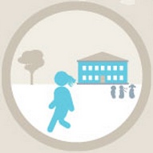
Erken Yaşta Evliliklerin Sonuçları
Eğitim hayatının sonlanması
Erken yaşta evlendirilen kız çocuklarının eğitim yaşamları sona ermektedir.
ERKEN YAŞTA EVLİLİK ÇOCUKLARIN EĞİTİM HAKKININ İHLALİDİR.

Slide 25

Erken Yaşta Evliliklerin Sonuçları
Yoksullaşma
Eğitim olanaklarından yeteri kadar yararlanamamış çocuklar, ekonomik değer yaratamamakta, evlendiklerinde ekonomik özgürlükten yoksun, formel eğitim almamış bireyler olarak kalmakta, bu durum onları daha da yoksullaşmaktadır.

Slide 26
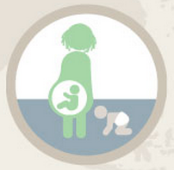
Erken Yaşta Evliliklerin Sonuçları
Sağlık sorunları
Erken evlilik, kız çocukları için erken cinsel ilişki ve erken gebelik demek.
Her yıl 2 milyonu 15 yaşın altındaki kız çocukları olmak üzere, 7.3 milyon kız çocuğu 18 yaşın altında hamile kalmakta ve bu gebeliklerin onda dokuzu evlilik ya da benzeri bir birliktelik içinde gerçekleşmektedir.

Slide 27
Erken Yaşta Evliliklerin Sonuçları
Sağlık sorunları
Adölesan gebeliklerde anne ve bebek ölüm oranları daha yüksek.
Gelişmekte olan ülkelerde yüzde 14 olan anne ölüm oranının yüzde 11’ini 15-19 yaş arasındaki kız çocukları oluşturmaktadır.
Bu oran yıllık 50 bin kız çocuğuna karşılık gelmektedir.

Slide 28
Erken Yaşta Evliliklerin Sonuçları
Sağlık sorunları
Erken yaşta evlilikler, anne sağlığı kadar çocuk sağlığını da olumsuz yönde etkilemektedir.
Adölesan annelerin bebeklerinde ölü doğum ve yeni doğan ölümü vakası görülme riski, 20-29 yaş arasındaki annelerin bebeklerine göre yüzde 50 daha fazladır.

Slide 29
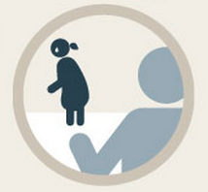
Erken Yaşta Evliliklerin Sonuçları
Şiddet
Kendilerini koruyamayacak kadar küçük yaşta evlendirilen kız çocukları fiziksel, cinsel ve psikolojik şiddete karşı daha savunmasızdır.
Şiddetin kaynağı yalnızca eş değil, kaynana, kayınbaba, görümce vb. de olabilmektedir.
Erken yaşta yapılan evliliklerde boşanma oranı daha yüksektir.

Slide 30

Yapılan Çalışmalar
Mart 2009’da kurulan TBMM Kadın Erkek Fırsat Eşitliği Komisyonu (KEFEK) bünyesinde, Nisan 2009’da Erken Yaşta Evlilikleri incelemek üzere bir alt komisyon kuruldu. Komisyon, Erken Yaşta Evlilik Hakkında İnceleme Yapılmasına Dair Komisyon Raporu yayınladı.

Slide 31

Yapılan Çalışmalar
Çocuk Hizmetleri Genel Müdürlüğü tarafından hazırlanan Ulusal Çocuk Hakları Strateji Belgesi ve Eylem Planı’nda erken yaşta ve zorla evliliklerin önlenmesine yönelik hedef ve stratejilere yer verilmiştir.
Erken evliliklerle ilgili bilimsel araştırmalar yapma
Nüfus kayıtlarını düzenleme
Kız çocuklarının eğitimi
Erken yaşta evlenerek doğum yapan kızların bildirimi
Tüm kesimlere yönelik eğitimler
Müfredatı gözden geçirme
Görsel ve yazılı medyaya ilişkin önlemler
Mevsimlik tarım işçisi çocukların eğitimine ilişkin tedbirler

Slide 32
Yapılan Çalışmalar
Birçok üniversite (özellikle Kadın Çalışmaları bölümleri) sivil toplum kuruluşu, belediyeler erken yaşta evliliklerin önlenmesine yönelik farkındalık artırma ve bilinçlendirme çalışmaları düzenlemektedir.

Slide 33
Yapılan Çalışmalar
Buraya ilinizde erken yaşta evliliklerle mücadele konusunda yapılan çalışmalara ilişkin notlar ekleyin.

Slide 34

Erken Yaşta Evlilik Sorunu Nasıl Çözülür?

Slide 35
Erken Yaşta Evlilik Sorunu Nasıl Çözülür?
Erken yaşta ve zorla evliliklerle mücadele tüm tarafların işbirliği, sorumluluk alması ve birlikte hareket etmesi ile mümkündür.
Kurumlararası işbirliği geliştirilmeli ve eylem planı, strateji belgesi vb. ulusal politikalar oluşturulmalıdır.
Erken yaşta evlilikle mücadele yoksullukla mücadeledir. Yoksulluk sorunu ile mücadele edilmelidir.
Kız çocuklarının okulda kalma sürelerini artıracak çalışmalar yapılmalıdır.

Slide 36
Erken Yaşta Evlilik Sorunu Nasıl Çözülür?
Kız çocuklarını güçlendirecek, ailede ve toplumda kız çocuklarının gücünü artıracak çalışmalar yapılmalıdır.
Erken yaşta evliliklerin tespiti ve kayıt altına alınmasına yönelik çalışmalar yapılmalıdır.
Kanaat önderleri, din adamları ve dini liderlerle çalışmalar gerçekleştirilmelidir.
Sorunun çözümüne erkeklerin katılımı sağlanmalı, ailedeki erkek bireylerin eğitimine yönelik programlar geliştirilmelidir.

Slide 37
Erken Yaşta Evlilik Sorunu Nasıl Çözülür?
Düzenli aile eğitimleri gerçekleştirilmeli, ailelerin duyarlılığı ve farkındalığı artırılmalıdır.
Medya aracılığı ile farkındalık ve bilinçlendirme kampanyaları yapılmalıdır.
Genç kızlara rol model olabilecek eğitimli meslek sahibi kadınlarla buluşmaları sağlanmalıdır.
Erken yaşta evlenmiş kadınlara yönelik sağlık, eğitim, istihdam politikaları geliştirilmelidir.

Slide 38
Bu bölümde ilinizde erken yaşta ve zorla evlilikleri önlemek için alınabilecek tedbirleri tartıştırınız.

Slide 39
Teşekkürler…

